Slide 1
《望丛祠发展现状调研报告》开题报告
答辩人：王阳 指导老师：徐娇燕
学号：201704010320

Slide 2
目录
CONTENTS
一、课题的来源
二、研究的目的和意义
三、国内外发展状况、发展水平与存在问题
四、研究目标、内容及拟解决的关键问题
五、研究方法
六、具体参考文献

Slide 3
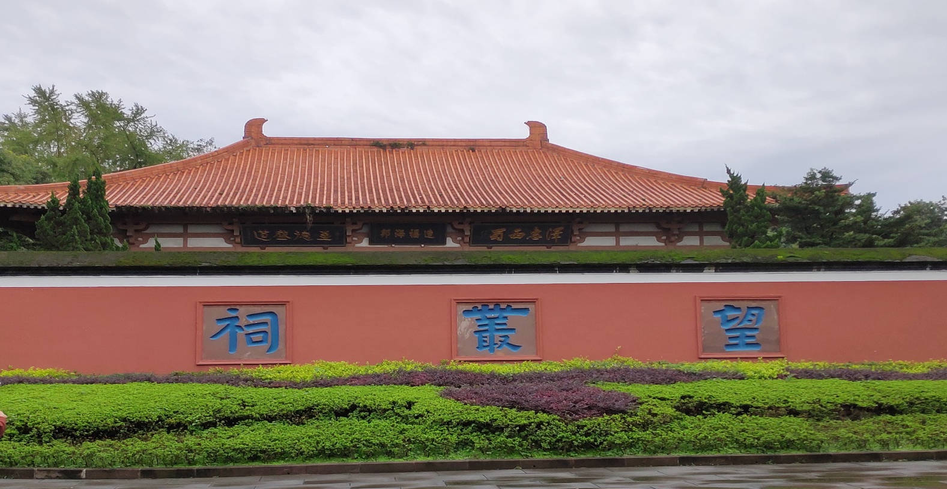
一、课题的来源
近些年来随着经济的不断发展，国家对文化产业的逐步重视，人们也越来越想去感受文化的魅力、探寻文化的起源，作为文化教育机构的博物馆和祭祀先贤的祀庙因此收到了人们的欢迎。在四川省省会成都，拥有着一座祭祀着两位伟大的古蜀国的帝王望帝杜宇和从帝鳖灵的望丛祠，它是蜀人寻根问祖的圣地，它位于四川省成都市郫都区西南部，始建于南北朝齐明帝建武年间（公元494-498年），距今已有1500多年的历史，经历过战争中被损毁的情况，也有过多次修缮，现如今的望丛祠作为古蜀文化的重要旅游圣地供世人们参观，伴随着成都市经济的发展和城市建设，作为即将建成的成都地铁6号线起始站的望丛祠，它的发展今后将会更加受到瞩目。

Slide 4
二、研究的目的和意义
1.为提高望丛祠的知名度提出建议
望丛祠是一座十分有特色的人文旅游景点，但是和武侯祠等成都著名的旅游景点相比，在认知度上还是有明显的不足，来望丛祠参观的人们大部分都是郫都区周边地区过来的，作为省级保护单位的望丛祠，还需要加强望丛祠的知名度。
目的
2.了解郫都区博物馆的现状
在望丛祠还有一座郫都区博物馆，里面有着将近3000件文物，因为郫都区是蜀地文化的发源地之一，在郫都区有古城遗址等丰富的文化遗存，因此这座博物馆对于人们了解郫都区的历史发展和文化特色有着重要的意义，而博物馆的现状调查也十分重要，博物馆在发展中还存在着什么问题，目前博物馆的展陈还需要一些什么改进
3.发现望丛祠现状存在什么问题，并寻求方法予以解决
望丛祠在1984年经历扩建后，修建了像博物馆等新的建筑，到现在已经过了三十多年了，现在的望丛祠里的建筑和景色存在着一些什么样的问题，需要经过实地考察发现然后通过什么方法去解决。

Slide 5
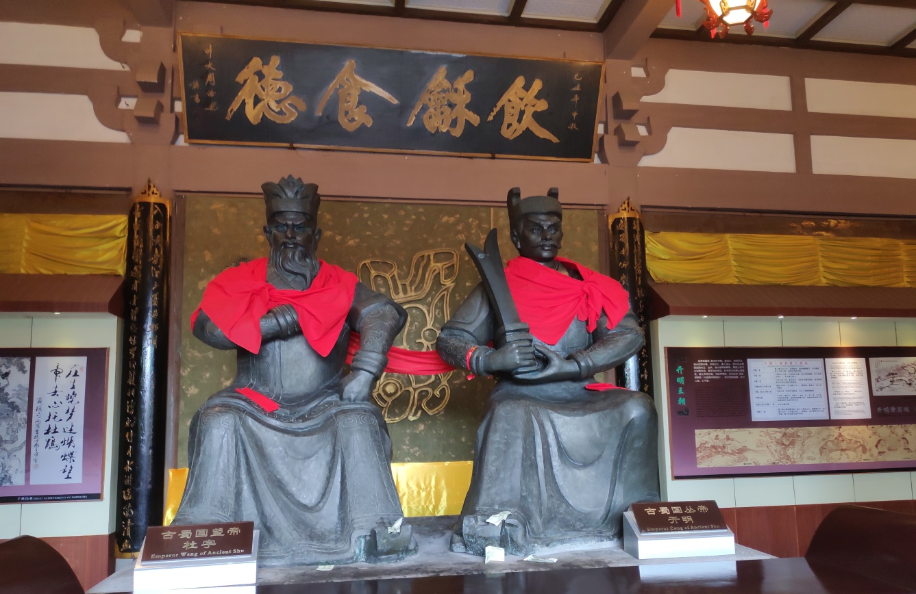
二、研究的目的和意义
意义
古蜀文化的源头来讲, 最具代表性的就是望丛祠，研究望丛祠的现状，发现其中的问题，并寻找方法解决，可以提升望丛祠的文化吸引力，促进郫都区的文化教育建设和旅游经济的发展，加强人们的文化认同感和自豪感，最重要的是还能够促进望丛祠今后的发展方向。
图为笔者所拍，左为望帝杜宇 右为从帝开明（鳖灵）

Slide 6
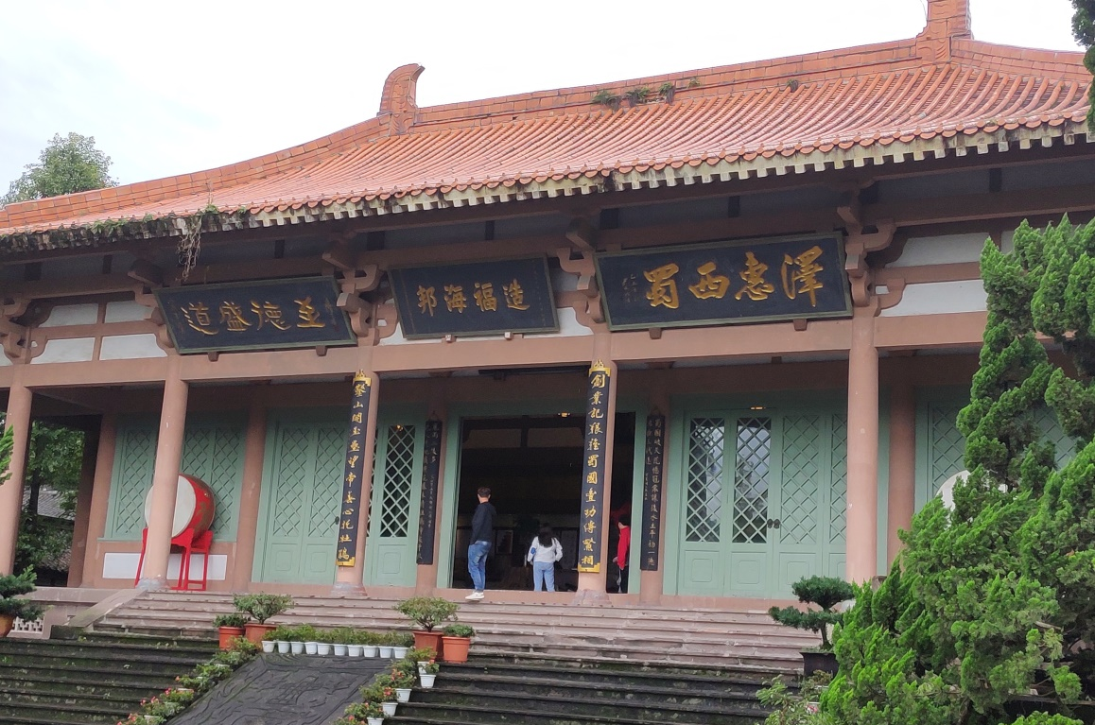
三、国内外发展状况、发展水平与存在问题
望丛祠是一座地方性的文化旅游景点，现在关于望丛祠的研究多是关于其建筑风格布局和现状，类似于《四川名人纪念园林建筑布局与造景手法研究》这样的研究成果，而关于发展现状的研究较少，本篇调查报告笔者将着重研究望丛祠现在的情况和今后其发展的方向。
望帝从帝纪念馆外侧

Slide 7
四、研究目标、内容及拟解决的关键问题
研究目标
1.了解望丛祠的建筑修缮情况，是否有些建筑出现年久失修，
2.对于望丛祠的绿化风景进行一个实地考察，明白望丛祠在生态环境上的管理措施
3.了解在望丛祠里的文物遗存保护的现状
。
4.望丛祠在吸引游客的方面上运用过什么方法，还有什么不足，并提出建议。
拟解决的问题
1.将目前望丛祠生态环境卫生和游客文明规范的问题进行解决
2.加强望丛祠对外的宣传
3.解决望丛祠建筑和文物在保护还有什么不足

Slide 8
研究内容
1.查阅关于望丛祠的相关资料，了解以前的学者对望丛祠的研究成果，形成对望丛祠的情况一个初步的理解
2.对望丛祠进行一个实地的考察，参观郫都区博物馆的馆藏和二王庙、陵墓，看看存在什么问题，并对他们现在的状况进行拍照，
3.制作调查问卷，对来参观的人们进行一个统计分类
4.考察郫都区博物馆的展陈设计，文物的保护管理

Slide 9
论文框架
摘要
一.绪论
二.望丛祠概况
三.望丛祠发展面临的问题和措施
结语

Slide 10
调查问卷

Slide 11
■1.文献研究法
在探究望丛祠如今的发展现状需要用到以前学者们的研究成果，并对这些资料进行资源整合、引用
01
■2.调查法
五.研究方法
02
使用调查问卷等方式从参观或参观过的人们得到一些意见或建议，方便统计和研究
■3.实地考察法
03
去实地考察望丛祠现在的情况，这种方法更加的直观

Slide 12
六、具体参考文献
[1]王德友.“古蜀国的骄傲”——望丛祠寻荒[J].丝绸之路,2002(06):4-8.
[2]黄慧琳,汪珂永,汪兆旗.挖掘古蜀文化底蕴 打造望丛文明圣地[J].人民论坛,2015(33):104-105.
[3]董雅倩.地方文化资源调查保护与旅游开发——以郫县古蜀文化风景遗存为例[J].阿坝师范高等专科学校学报,2014,31(04):81-86.
[4]吴德翔.望丛古韵[J].寻根,2005(06):95-97.
[5]郫都区博物馆.文广局. 2016-10-10
[6]王增辉.成都世界现代田园城市文化构想——成都城市文化建设内涵探析[J].城市,2011(11):72-77.
[7]陈寒阳. 四川名人纪念园林建筑布局与造景手法研究[D].西南交通大学,2019.
[8]钟信. 西蜀古代园林史研究初探[D].四川农业大学,2010.

Slide 13
谢谢各位评委指导！

